Slide 1
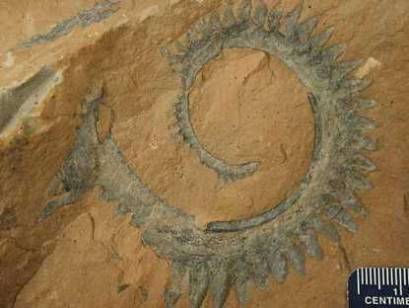
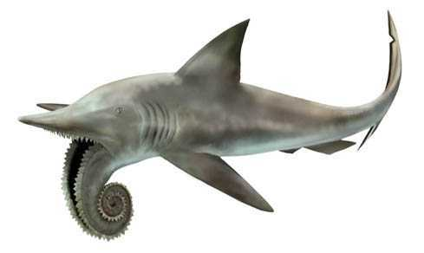
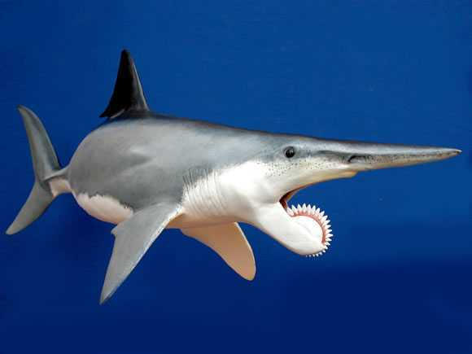
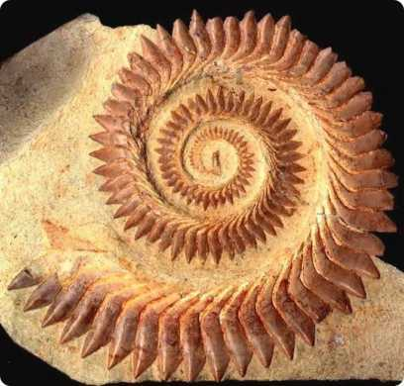
Надклас Риби. Клас Хрящові риби
Від викопних акул
знаходять лише щелепи,
тому є декілька варіантів
реконструкції

Slide 2
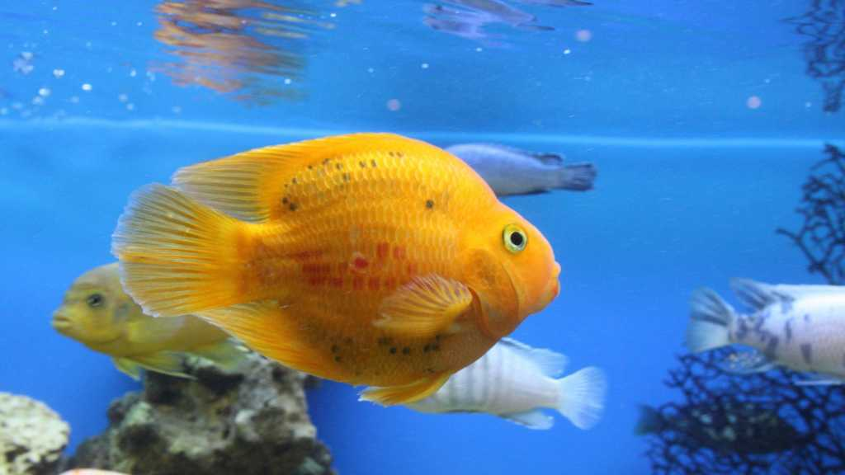
Надклас Риби
Мають обтічне видовжене вкрите лускою тіло:
голова, тулуб, хвіст

Slide 3
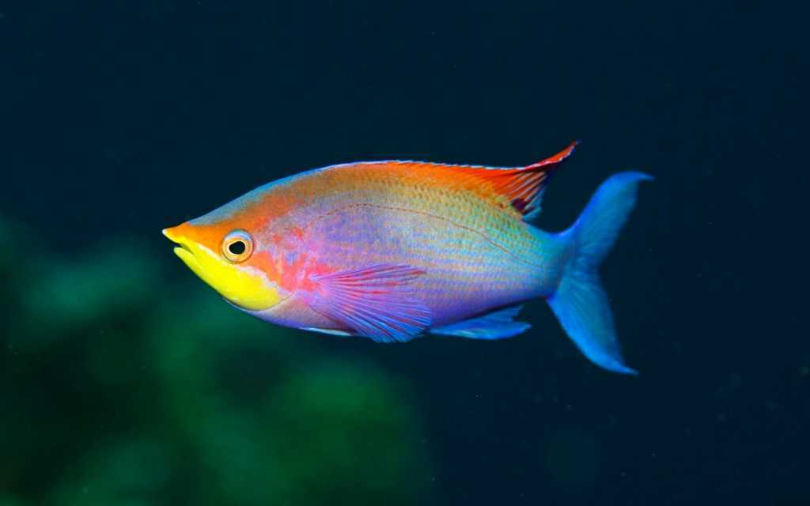
Надклас Риби
Мають плавці для пересування і зябра для дихання

Slide 4
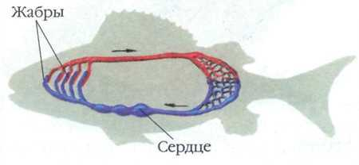
Надклас Риби
Зябра
Двокамерне серце
Кровоносна система замкнена

Slide 5
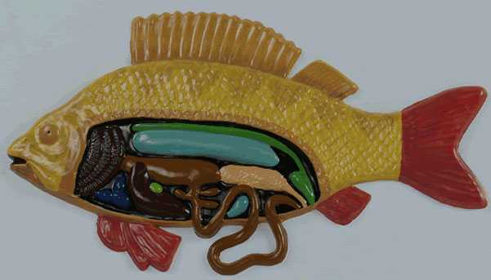
Надклас Риби
Органи виділення – нирки

Slide 6
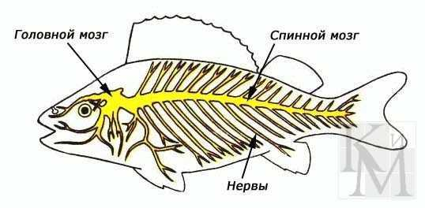
Надклас Риби
Головний мозок
Спинний мозок
Нерви
Нервова система

Slide 7
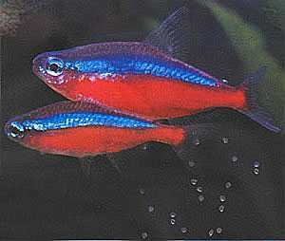
Надклас Риби
Роздільностатеві, запліднення зовнішнє (рідше внутрішнє), розвиток прямий

Slide 8
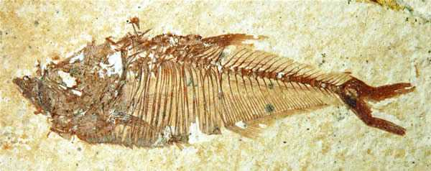
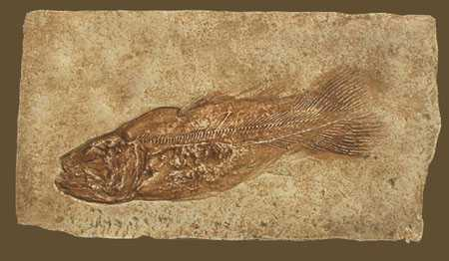
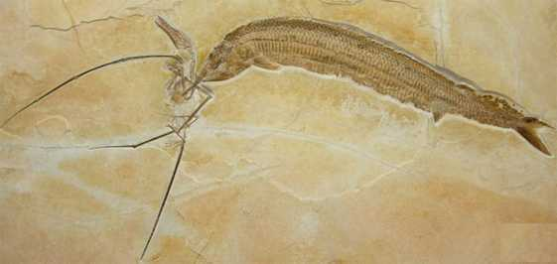
Надклас Риби
Найдревніші хребетні на Землі

Slide 9
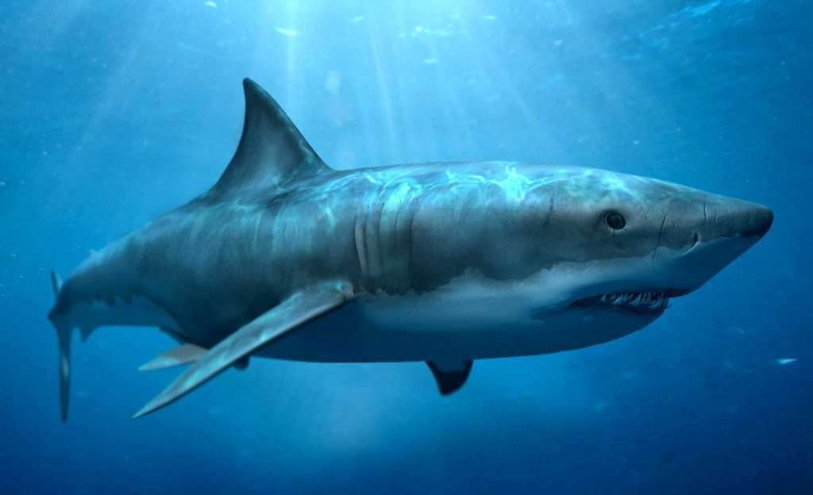
Клас Хрящові риби – 600 видів
Древні. Скелет хрящовий із залишками хорди.
Немає зябрових кришок і плавального міхура. Запліднення внутрішнє

Slide 10
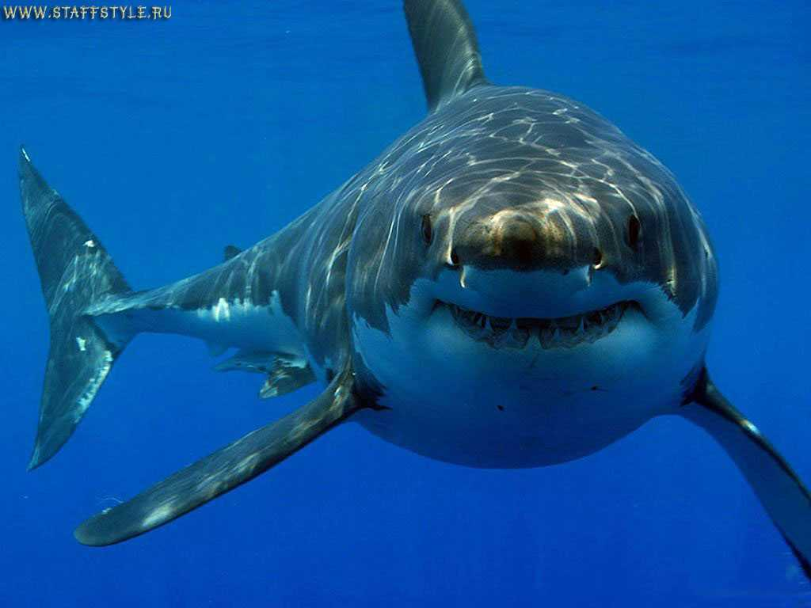
Клас хрящові риби
Клас Хрящові риби
Верхня лопать
хвоста більша
Нижня лопать
менша
Рострум
Рот знизу
Парні плавці горизонтальні
Тіло видовжене, спереду і ззаду звужене

Slide 11
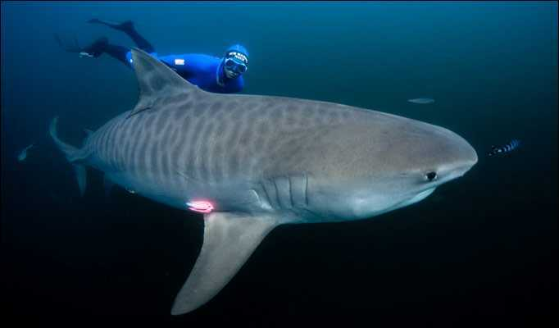
Клас Хрящові риби
Зяброві щілини (5 – 7 пар) не закриті кришкою

Slide 12
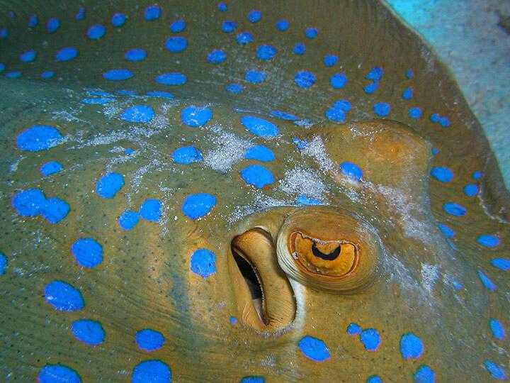
Клас хрящові риби
Клас Хрящові риби
Бризкальця позаду очей
служать для втягування води до зябер

Slide 13
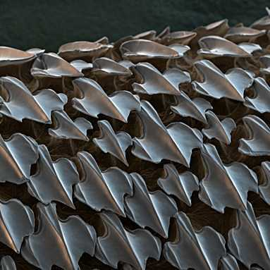
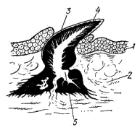
Клас Хрящові риби
Плакоїдна (із зубчиком) луска
при збільшенні

Slide 14
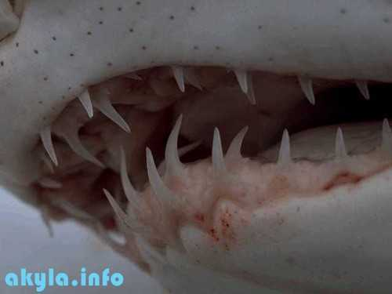
Клас Хрящові риби
Клас Хрящові риби
Зуби походять від луски,
ростуть усе життя,
розміщуються рядами

Slide 15
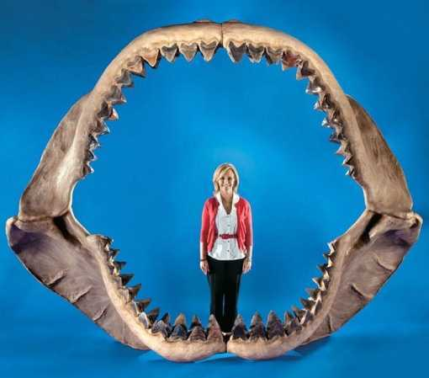
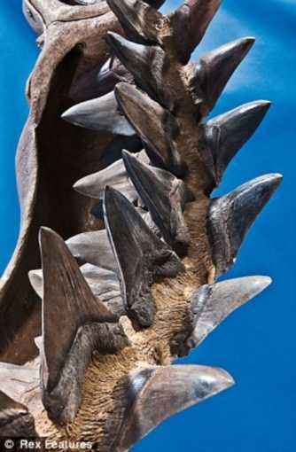
Клас Хрящові риби
Реконструкція щелеп викопної акули кархародона мегалодона

Slide 16
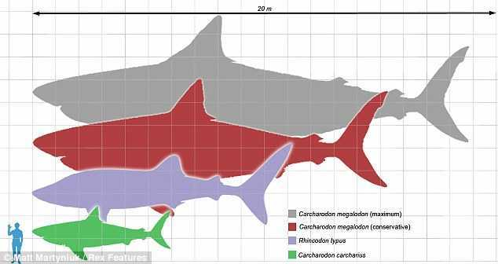
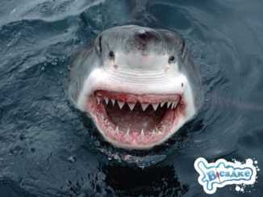
Клас Хрящові риби
Великий мегалодон
Мегалодон звичайного розміру
Сучасна китова акула
Сучасний кархародон
Кархародони (білі акули) живуть досі

Slide 17
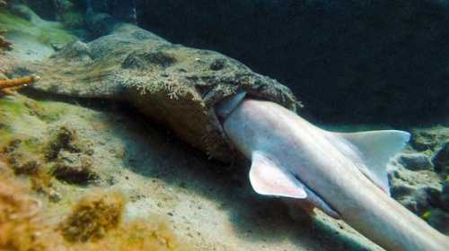
Клас Хрящові риби
Більшість акул – хижаки, деяким видам властивий канібалізм

Slide 18
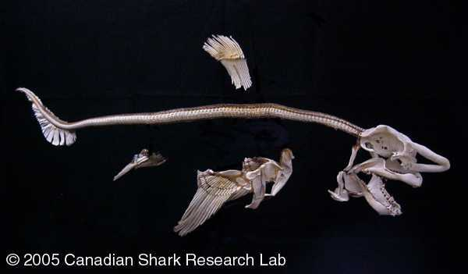
Клас Хрящові риби
Скелет плавця
Хвостовий відділ
Тулубовий відділ
Хребет із залишками хорди
Череп
Скелет плавця
Скелет усе життя залишається хрящовим

Slide 19
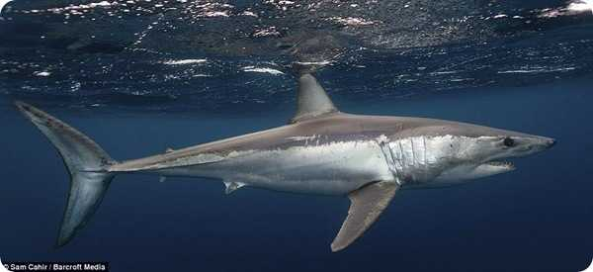
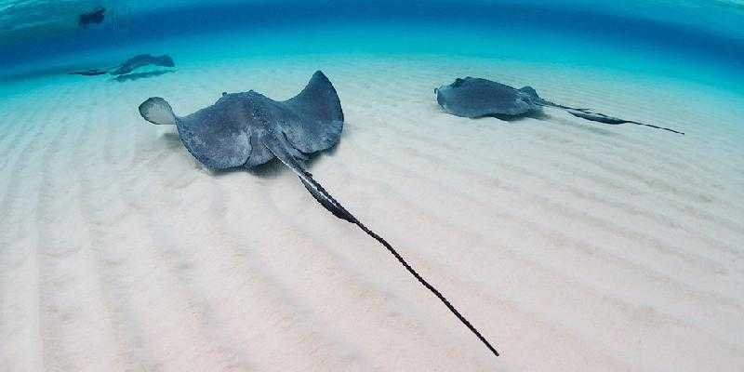
Клас Хрящові риби
Плавального міхура немає,
тому змушені або весь час плисти
або лежати на дні

Slide 20
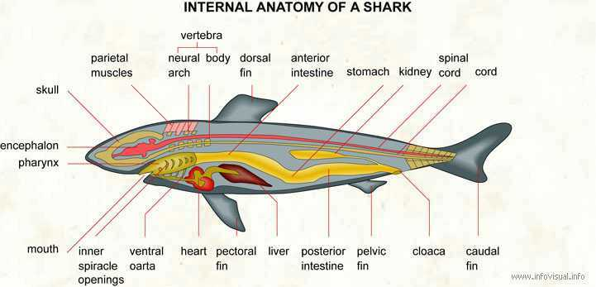
Клас Хрящові риби
Стравохід
Шлунок
Кишечник
Клоака
Рот
Глотка із
зябровими
щілинами
Печінка
і підшлункова
залоза
Анальний
отвір
Травна система
Клоака – орган для виведення решток їжі, сечі і статевих продуктів

Slide 21
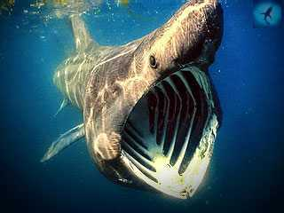
Клас Хрящові риби
Клас Хрящові риби
Дихають зябрами

Slide 22
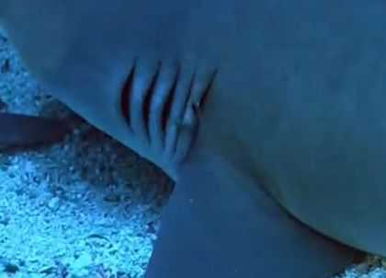
Клас Хрящові риби
Клас Хрящові риби
Кожна зяброва щілина відкривається
одним кінцем у глотку, другим - назовні

Slide 23
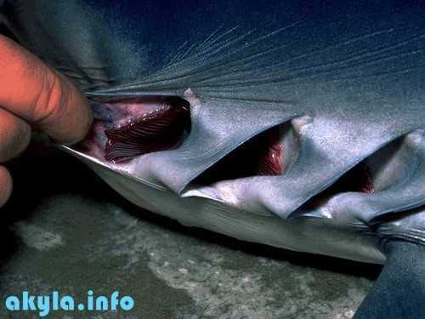
Клас Хрящові риби
Клас Хрящові риби
Зябра пронизані капілярами

Slide 24
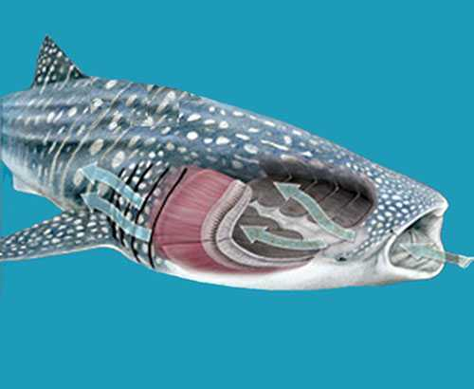
Клас Хрящові риби
Свіжа вода приносить кисень і забирає вуглекислий газ

Slide 25
Клас Хрящові риби
Судини зябер
Судини органів
Артеріальна кров
Серце
Венозна кров
Черевна аорта
Шлуночок
Передсердя
Кровоносна система замкнена, серце двокамерне

Slide 26
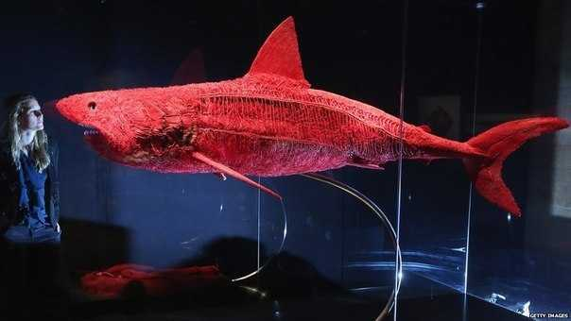
Клас Хрящові риби
Кровоносна система акули

Slide 27
Клас Хрящові риби
Нирки
Клоака
Видільна система:
нирки фільтрують кров,
утворена сеча виділяється через клоаку

Slide 28
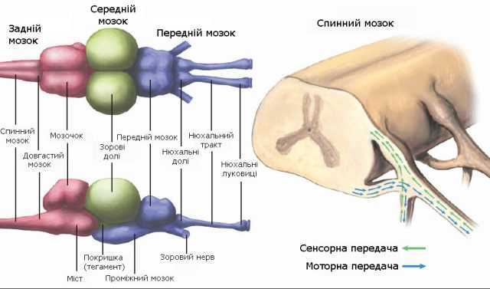
Клас Хрящові риби
Середній
мозок
Спинний
мозок
Передній
мозок
Спинний мозок
Мозочок
я
Довгастий
мозок
Від органів
До органів
Проміжний мозок
Головний мозок має відділи з певними функціями

Slide 29
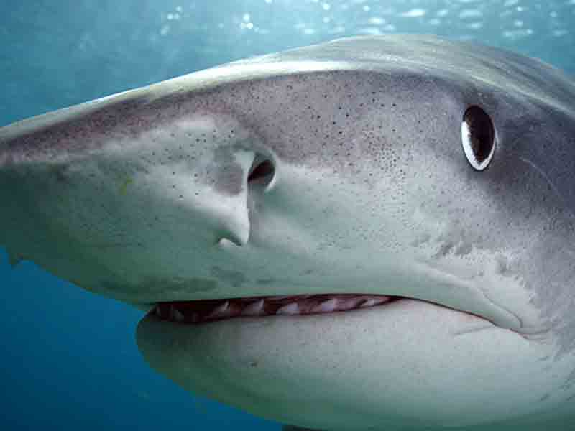
Клас Хрящові риби
Клас Хрящові риби
Органи слуху і рівноваги
– у голові
Ніздрі – сліпі ямки
з рецепторами нюху
Ампули Лоренціні –
органи електромагнітного чуття
Очі розрізняють
форму і колір
Органи смаку у роті
і на поверхні тіла
Дотикові клітини –
по всьому тілу

Slide 30
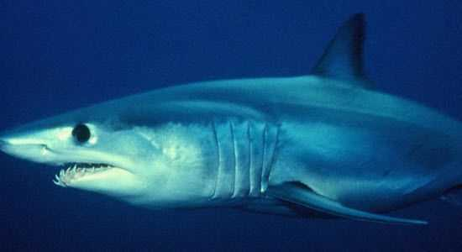
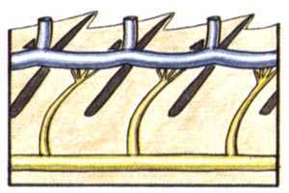
Клас Хрящові риби
Бічна лінія
Бічна лінія – система чутливих каналів, які сприймають напрям і швидкість течії

Slide 31
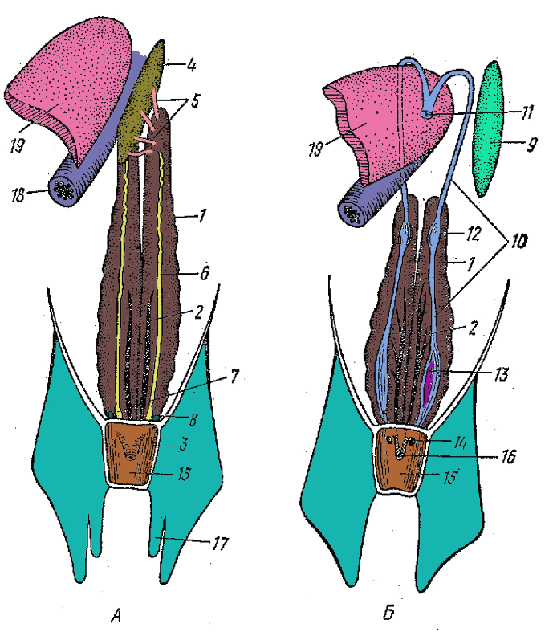
Розмноження і розвиток
Статева система
самця
Статева система
самки
Сім’яник
(правий, лівий не зображено)
Яєчник
(лівий, правий не зображено)
Сім’япровід
Шкаралупова залоза
“Матка”
Клоака
Копулятивний відросток
черевного плавця
Клоака
Роздільностатеві

Slide 32
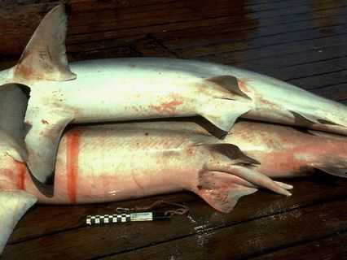
Розмноження і розвиток
Зовні самка і самець відрізняються

Slide 33
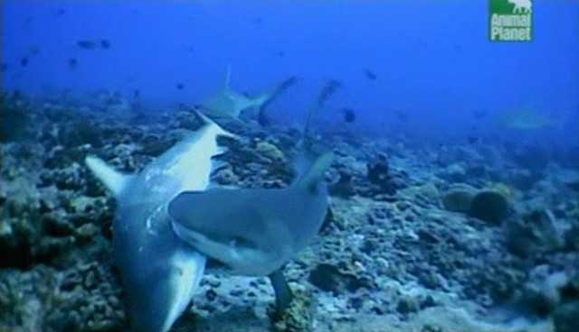
Розмноження і розвиток
Шлюбні ігри акул
Запліднення внутрішнє, статевих продуктів потрібно небагато

Slide 34
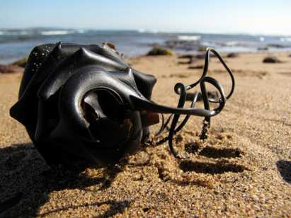
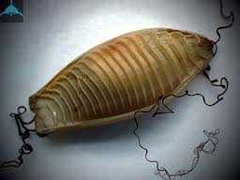
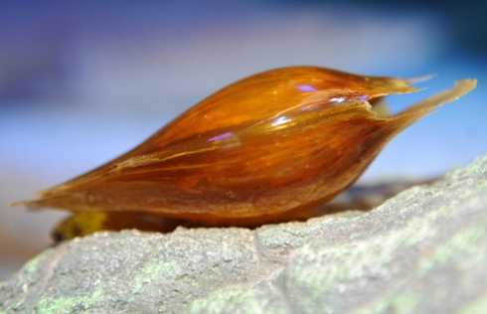
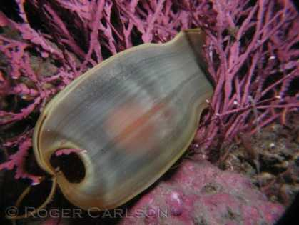
Розмноження і розвиток
Яйця яйцеродних акул великі (до 60 см), у роговій оболонці, з гачками

Slide 35
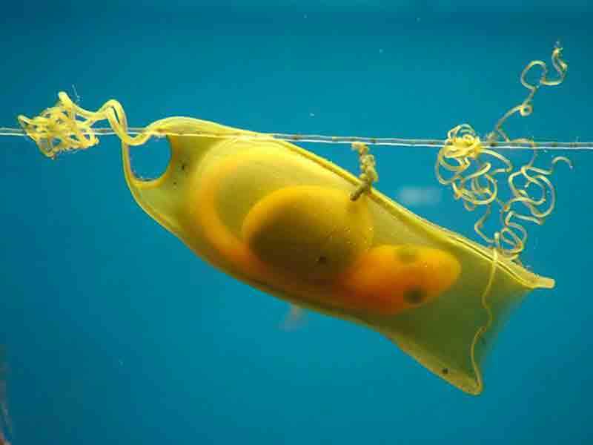
Розмноження і розвиток
Розмноження і розвиток
Зародок акули у яйці

Slide 36
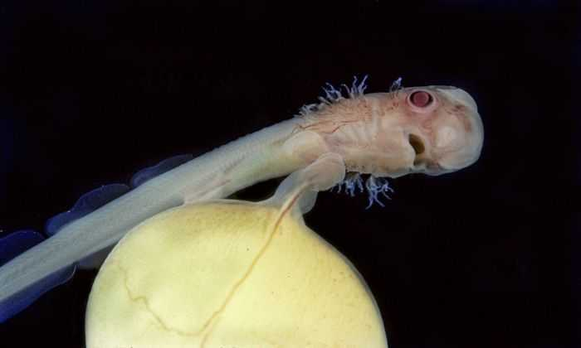
Розмноження і розвиток
Зародок котячої акули із жовтком

Slide 37
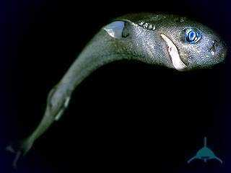
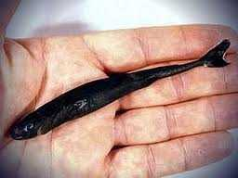
Розмноження і розвиток
Колюча карликова
акула:
доросла самка (28 см)
і новонароджена (10 см)
Яйцеживородні акули носять запліднену ікру у тілі, поки з неї не вийде молода акула

Slide 38
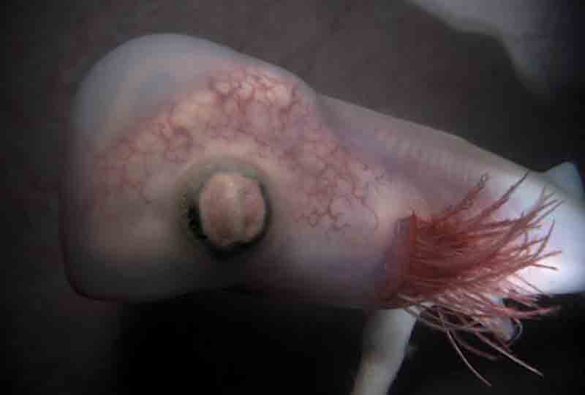
Розмноження і розвиток
Живородіння: зародок розвивається у “матці”,
будучи прикріпленим до материнського організму

Slide 39
Розмноження і розвиток
Народження акули (вона з’єднана з матір’ю “пуповиною”)

Slide 40
Розмноження і розвиток

